Slide 1
Strukturální změny ekonomiky (od výrobních sektorů k nevýrobním)
17. října 2013

Slide 2
Pojetí transformace (změn)
přechod (transition) x transformace (transformation)
path-dependence
- vliv minulosti
- patrné i dvacet let po pádu socialismu
path-shaping
- zásadní vliv minulosti, ale tento „odkaz“ je možné měnit

Slide 3
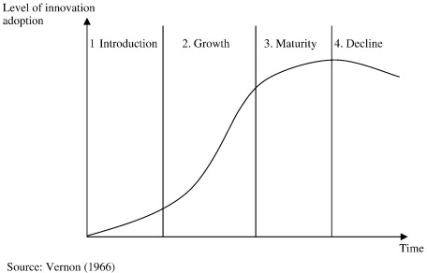
Teorie regionálního rozvoje
teorie prostorové dělby práce (spatial divisions of labour)
- Doreen Massey (1984, rev. 1995)
- dělba práce mezi regiony v rámci jednoho odvětví
- prostor = relace (vztahy), aspekt moci (nadřazenost/podřízenost)
- prostorové rozmístění jednotlivých částí výroby MNCs
teorie výrobních (produkčních) cyklů
- Raymond Vernon (1966)
- určité regiony vhodné pro výrobu
určitého produktu v závislosti na
jeho životním cyklu
globální posuny (global shifts)
- Peter Dicken

Slide 4
Teorie regionálního rozvoje
teorie globálních produkčních sítí (global production networks)
- vztahy mezi firmami, dodavatelé x odběratelé
- pozice konkrétní firmy ve struktuře
- silová asymetrie, MNCs si určují své dodavatele
- globální dodavatelé, dodavatelé I. a II. úrovně, lokální dodavatelé III. úrovně
- pozici je možné změnit
- Pavlínek a Ženka (2011), up-grading v průmyslových firmách

Slide 5
Změny v zaměstnanosti
deagrarizace, deindustrializace, terciarizace hospodářství
reindustrializace
- na Západě stále více rostou služby a funkce nevýrobního charakteru
- produkce je přesouvána ze Západu do jiných zemí
- jaké druhy výrob jsou přesouvány do střední Evropy
relokace průmyslových aktivit
- zatím do střední Evropy spíše výroby s nižší přidanou hodnotou
(semi)periferie = země integrující se s jádrem
- jádra produkce (USA, Z Evropa, Japonsko) x periferie

Slide 6
Změny v zaměstnanosti
restrukturalizace
- defenzivní: podřízenost trhu a zahraničním investicím
- ofenzivní: zvyšování kvalifikace, vysoké mzdy, domácí trh
„kreativní destrukce“
- Joseph Schumpeter
závislé tržní ekonomiky
- vliv nadnárodních korporací a zahraničních investic
přímé zahraniční investice
- zakořenění investic (concept of embeddedness)
- syndrom maquiladoras

Slide 7
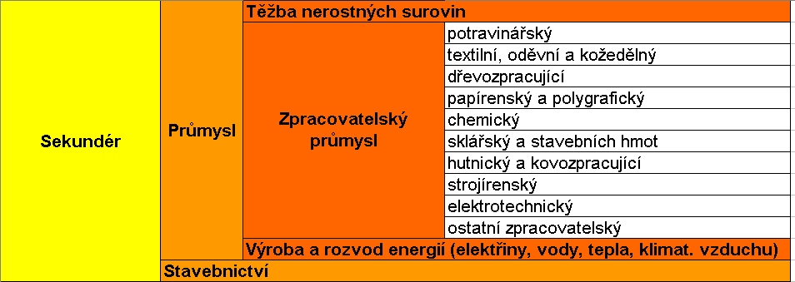
Odvětvová struktura

Slide 8
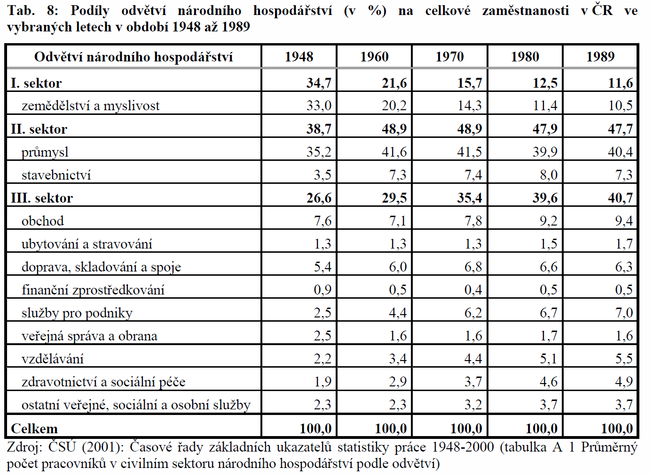
Změny 1948-1989

Slide 9
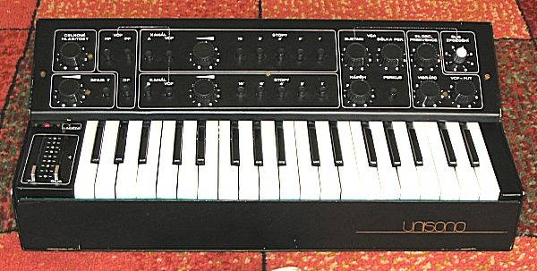
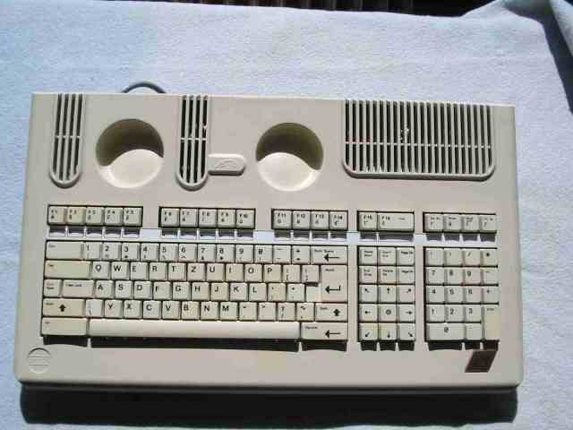
Změny 1948-1989
význam průmyslu v Československu
„V roce 1988 pracovalo v Československu v priméru o 100 % lidí více než ve vyspělých evropských zemích, dále o 47 % více v sekundéru a o 35 % méně v terciéru.“
(L. Kopačka, 1996)
role tzv. přidružené výroby

Slide 10
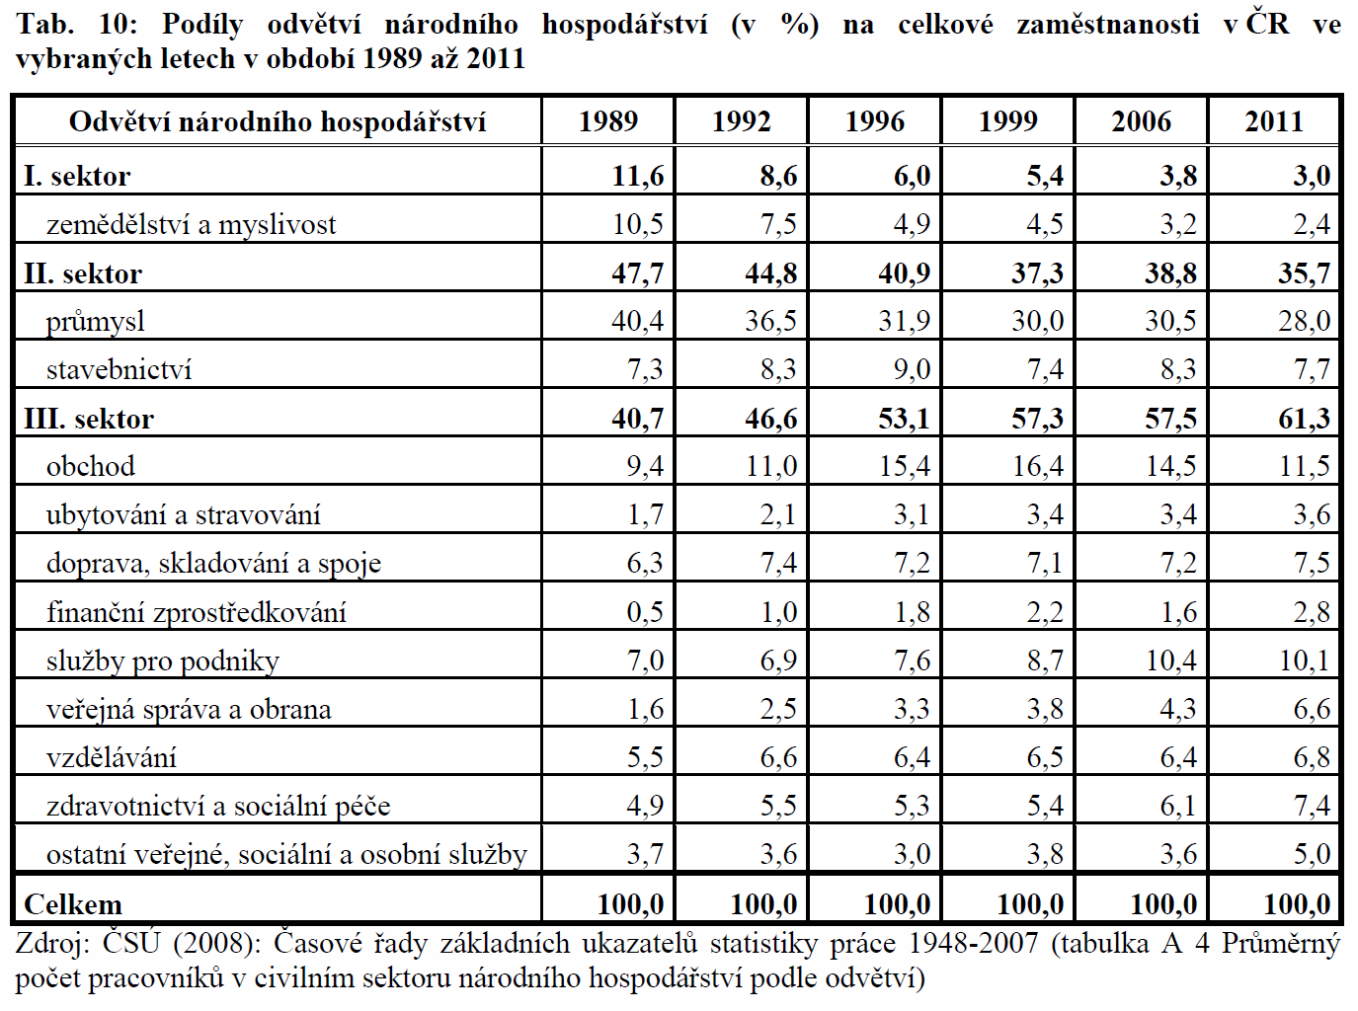
Změny 1989-2011

Slide 11
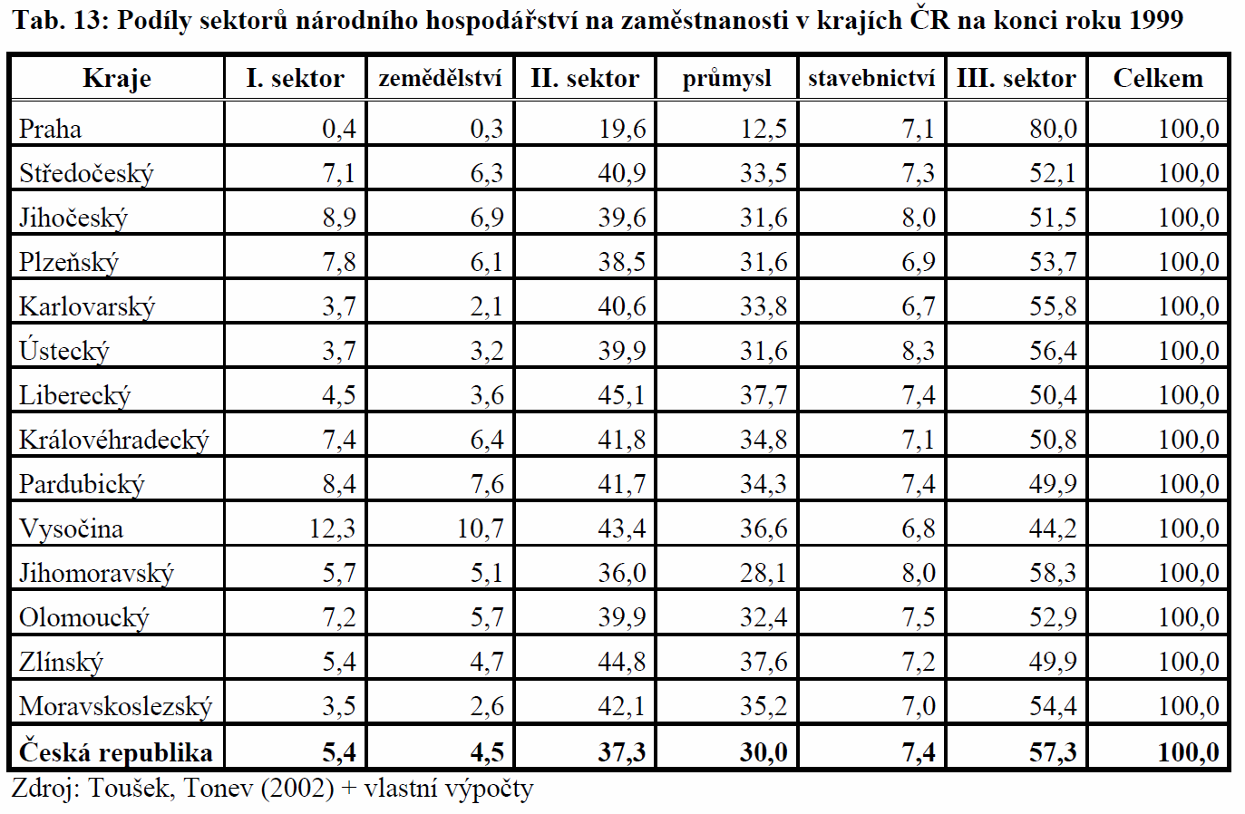
Kraje 1999

Slide 12
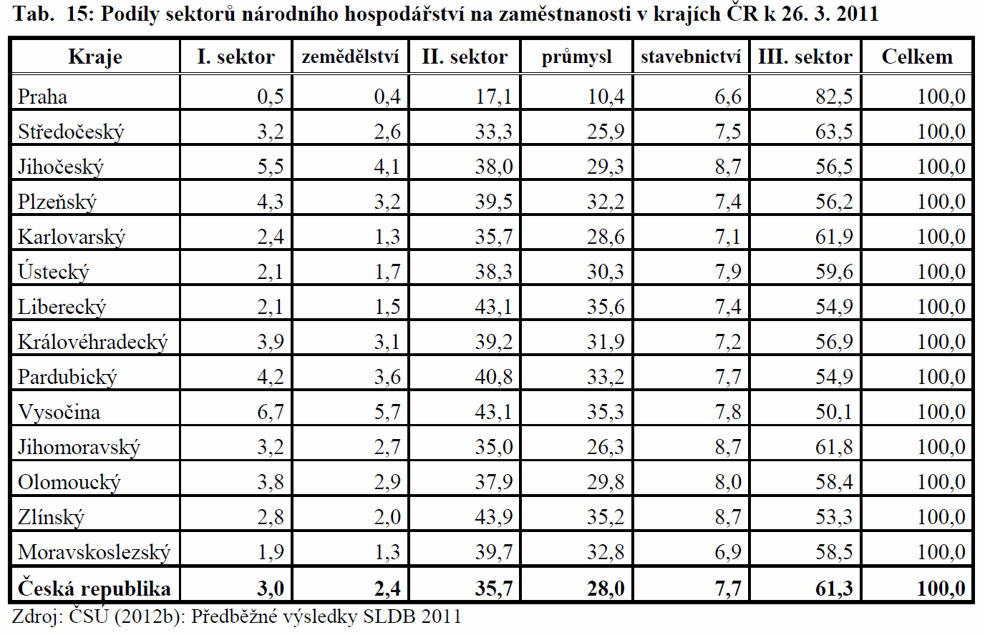
Kraje 2011

Slide 13
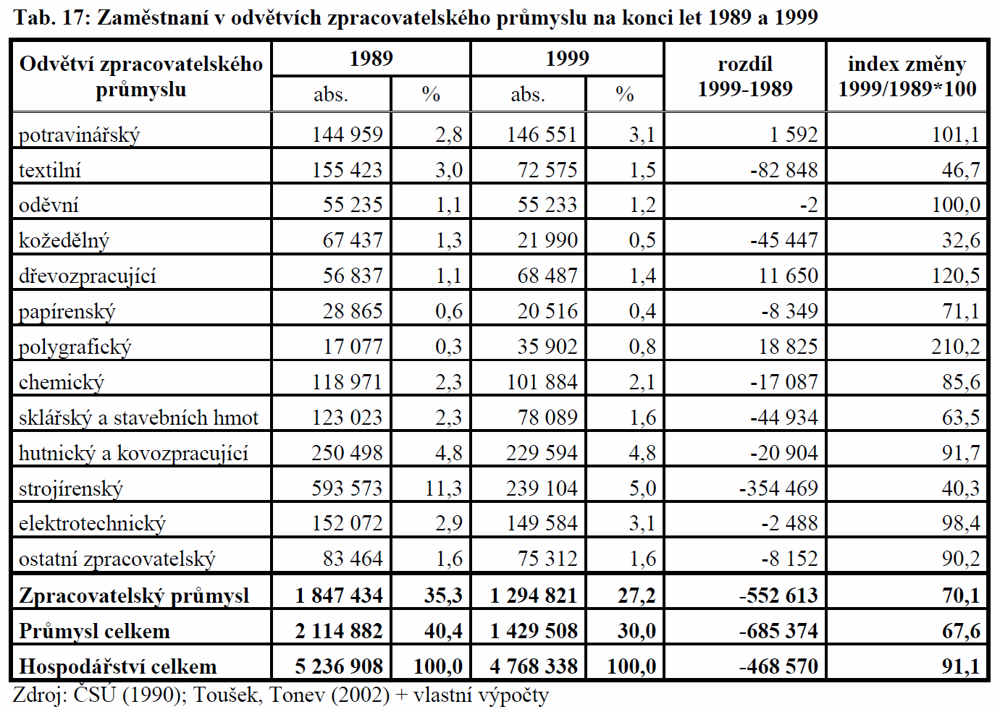
Zpracovatelský průmysl 1989-1999

Slide 14
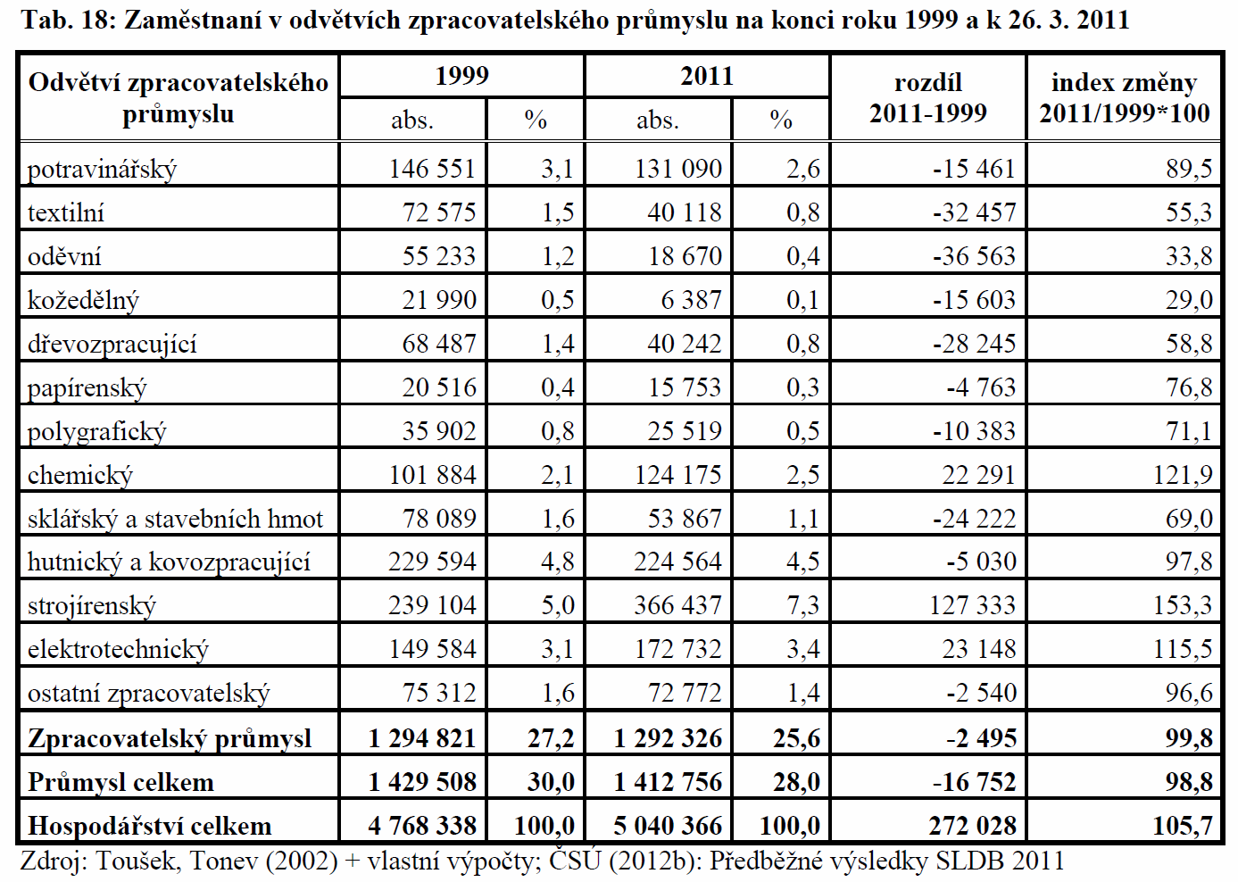
Zpracovatelský průmysl 1999-2011

Slide 15
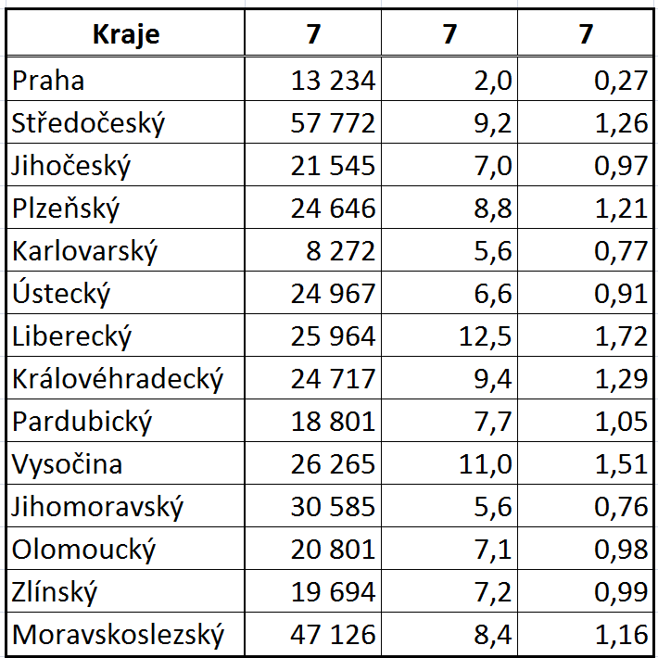
Strojírenský průmysl
366,4 tis. osob; 7,3 %
Liberecký kraj
- Johnson Controls Česká Lípa
- Magna Exteriors & Interiors LI
- Denso Manufacturing Czech LI
Vysočina
- Bosch Diesel a Motorpal Jihlava
- Futaba Czech Havlíčkův Brod
Královéhradecký kraj
- Škoda Auto Kvasiny a Vrchlabí
Středočeský kraj
- Škoda Auto Mladá Boleslav
- TPCA Kolín; AERO Vodochody

Slide 16
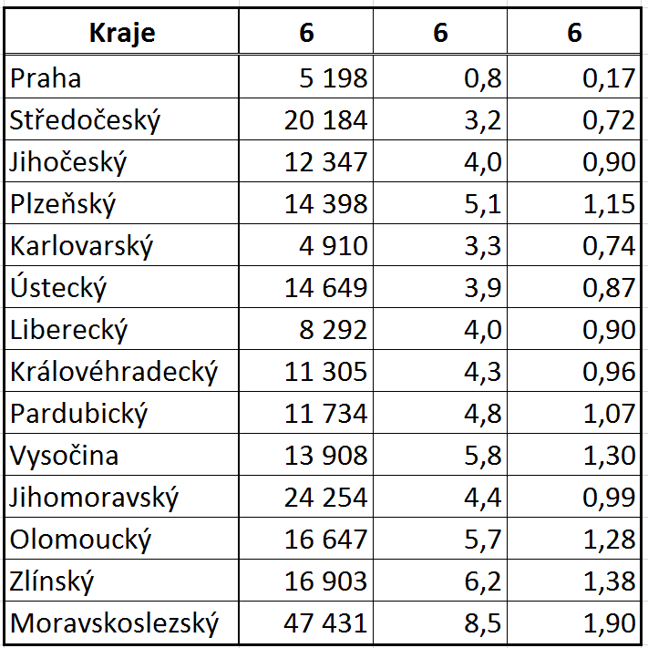
Hutnický a kovozpracující průmysl
224,6 tis. osob; 4,5 %
Moravskoslezský kraj
- Třinecké železárny
- ArcelorMittal Ostrava
- ŽDB Group Bohumín
- Vítkovice Power Engineering
- Evraz Vítkovice Steel
- Al Invest Břidličná
Vysočina
- Žďas Žďár nad Sázavou
- Moravské kovárny Jihlava

Slide 17
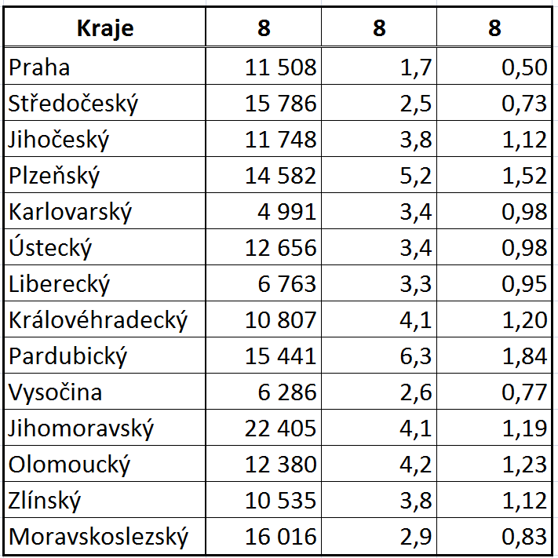
Elektrotechnický průmysl
172,7 tis. osob; 3,4 %
Pardubický kraj
- AVX Czech Republic Lanškroun
- Foxconn CZ Pardubice
- OEZ Letohrad
Plzeňský kraj
- Panasonic AVC Network (PLZ)
- MD Elmont Chotěšov
- Yazaki Wiring Technologies (PLZ)
Olomoucký kraj
- Meopta – optika Přerov
- Siemens Mohelnice

Slide 18

Dřevozpracující průmysl
154,3 tis. osob; 3,1 %
Vysočina
- Dřevozpracující družstvo Lukavec
- Sapeli Polná
- Spojené kartáčovny Pelhřimov
Jihočeský kraj
- JIP – Papírny Větřní
- Vltava-Labe-Press
- Koh-i-noor Hardtmuth ČB
- Centropen Dačice
Zlínský kraj
- TON Bystřice pod Hostýnem

Slide 19
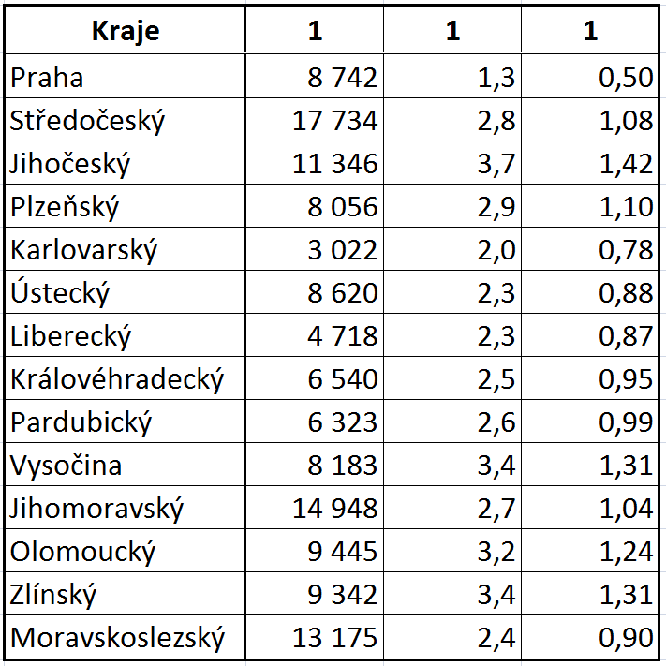
Potravinářský průmysl
131,1 tis. osob; 2,6 %
Jihočeský kraj
- Madeta České Budějovice
- Vodňanská drůbež
Vysočina
- Kostelecké uzeniny
Zlínský kraj
- Hamé Kunovice
- MP Krásno Valašské Meziříčí

Slide 20
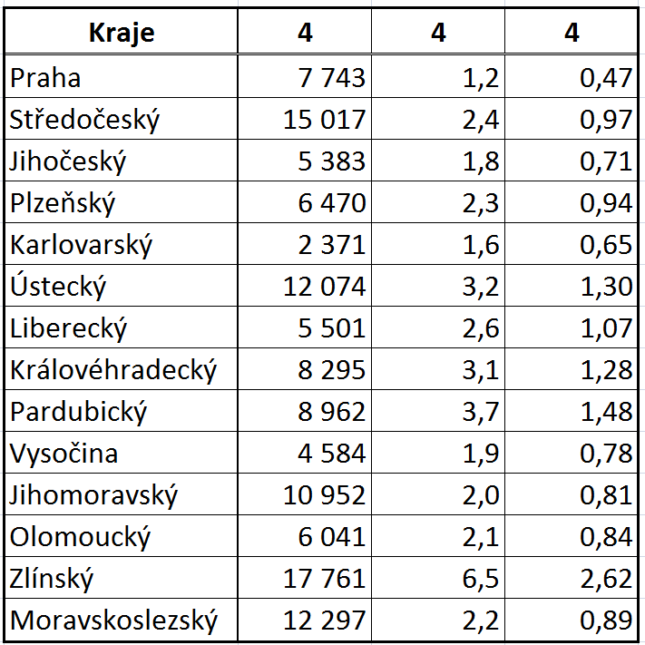
Chemický průmysl
124,2 tis. osob; 2,5 %
Zlínský kraj
- Barum Continental Otrokovice
- Mitas Otrokovice a Zlín
- Gumárny Zubří
- Fatra Napajedla
- Deza Valašské Meziříčí
Pardubický kraj
- Synthesia Pardubice
- Paramo Pardubice
Ústecký kraj
- Unipetrol RPA Litvínov
- Spolchemie Ústí nad Labem

Slide 21
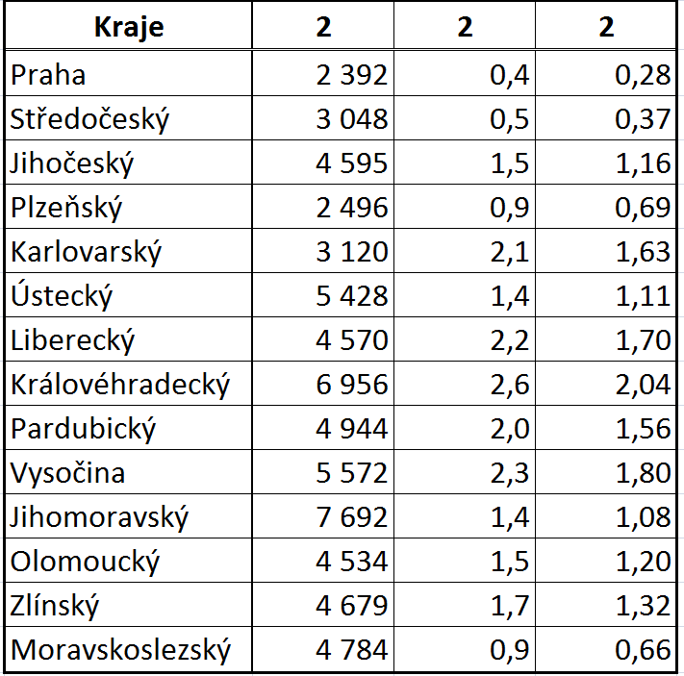
Textilní, oděvní a kožedělný průmysl
65,2 tis. osob; 1,3 %
textilní - Královéhradecký
- Juta Dvůr Králové nad Labem
- Veba Broumov
oděvní – Olomoucký kraj
- OP Prostějov
– Vysočina
- Pleas Havlíčkův Brod
kožedělný – Zlínský kraj
- Prabos plus Slavičín
- Schätzle shoes CZ Otrokovice
- Gasi Zlín

Slide 22

Sklářství a průmysl stavebních hmot
53,9 tis. osob; 1,1 %
Liberecký kraj
- Preciosa Jablonec nad Nisou
- Preciosa Ornela (Desná, Zásada)
- Crystalex CZ Nový Bor
Karlovarský kraj
- Thun 1794 Nová Role
Ústecký kraj
- AGC Flat Glass Teplice
- AGC Automotive Czech Bílina
- Ideal Standard Teplice

Slide 23
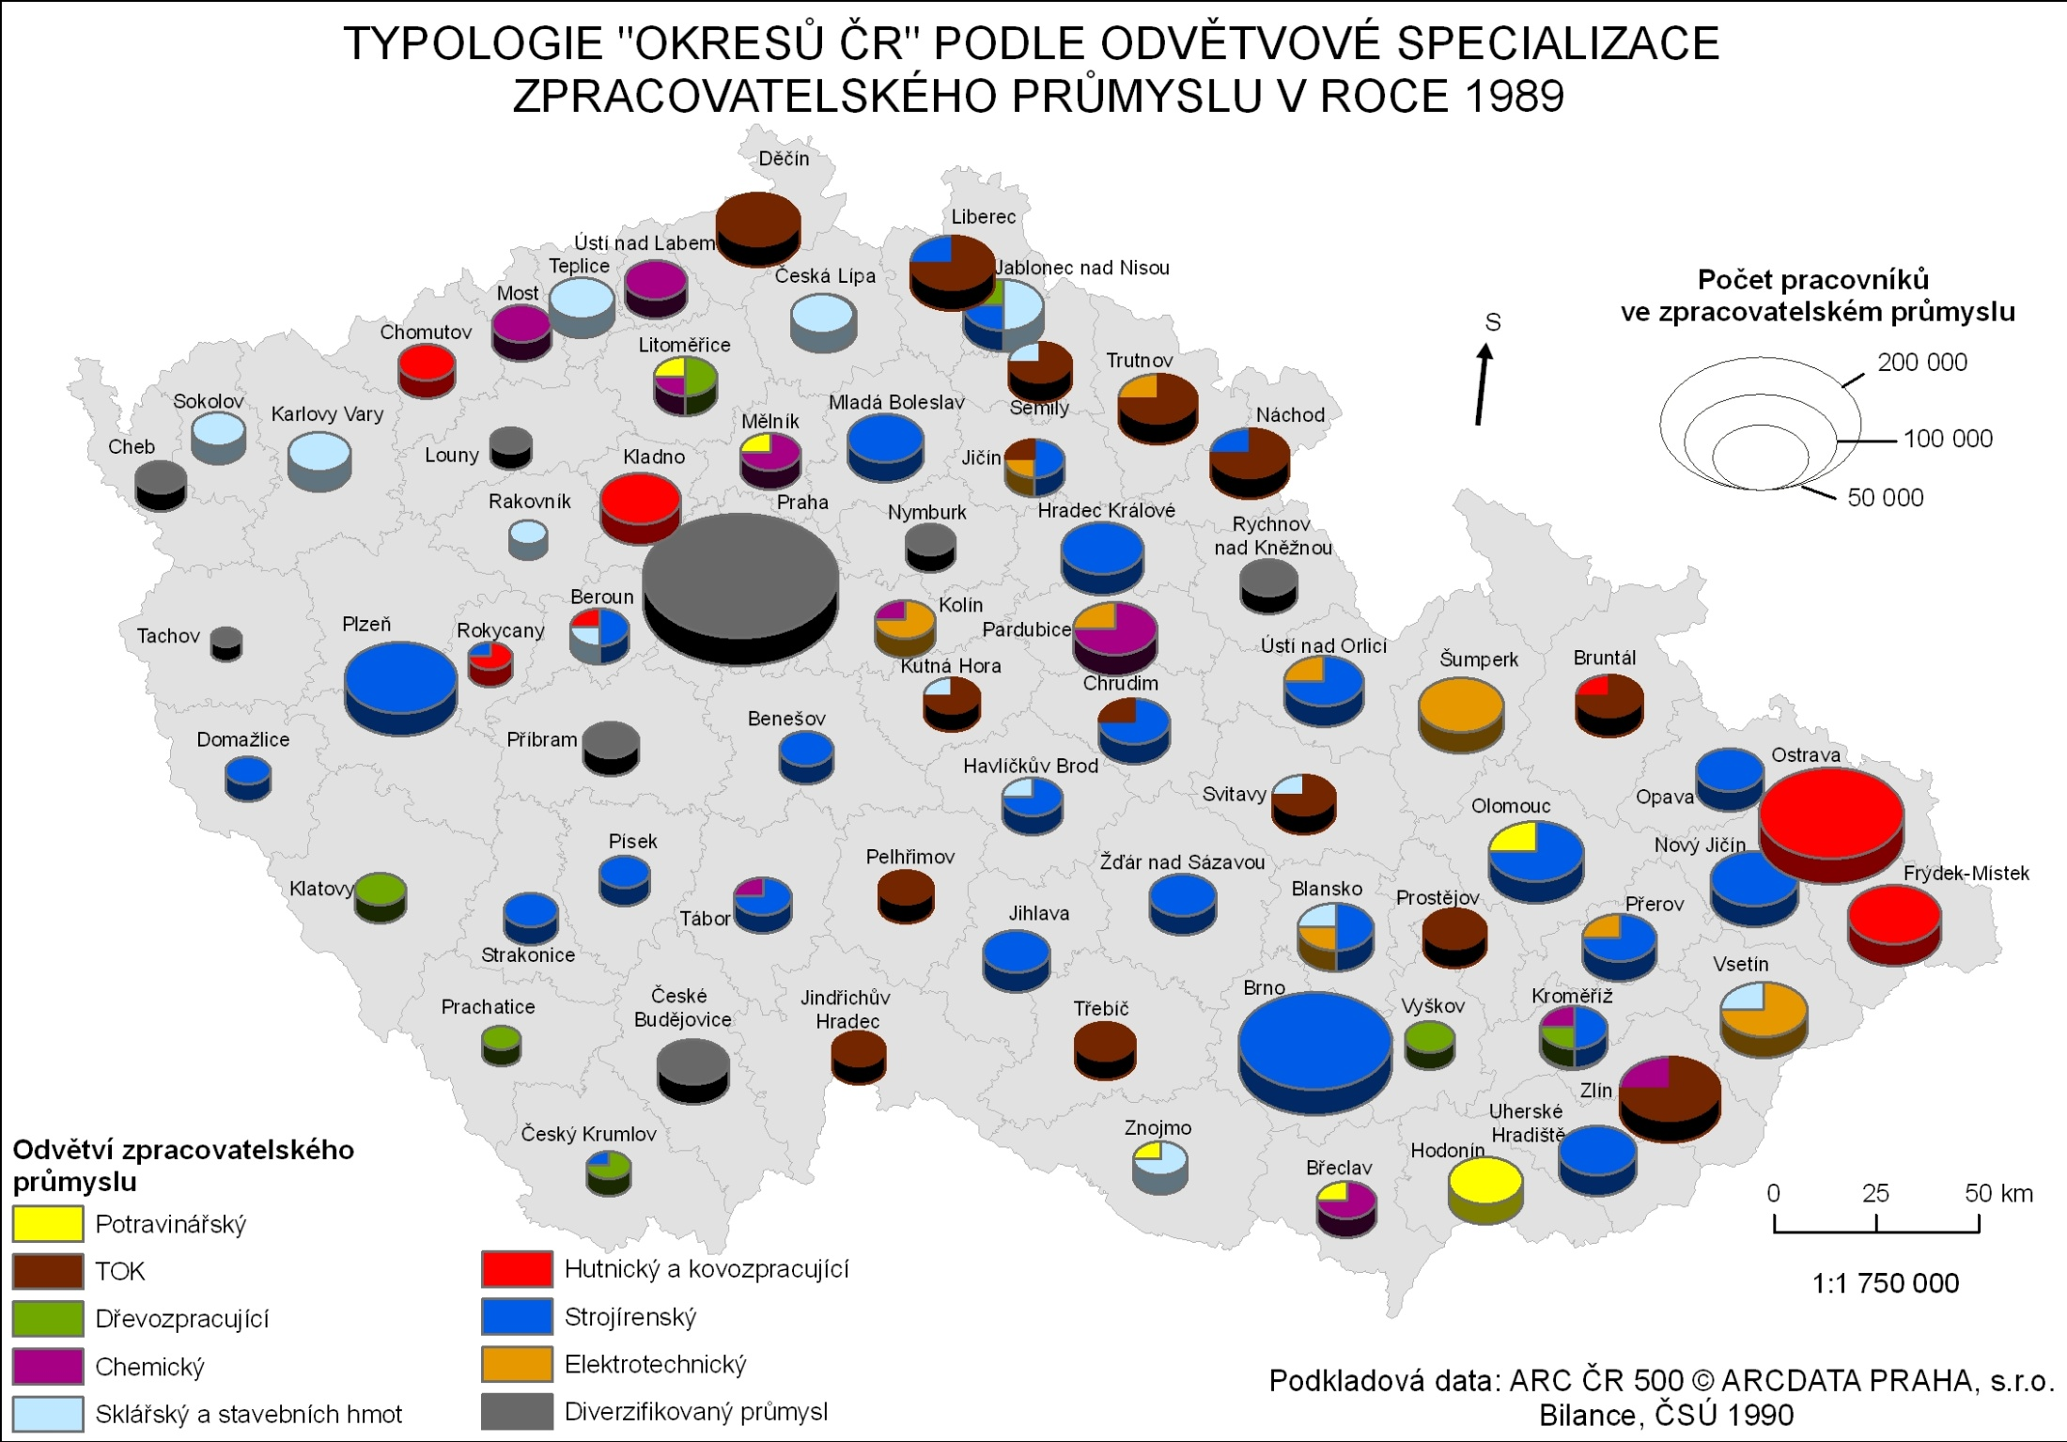

Slide 24
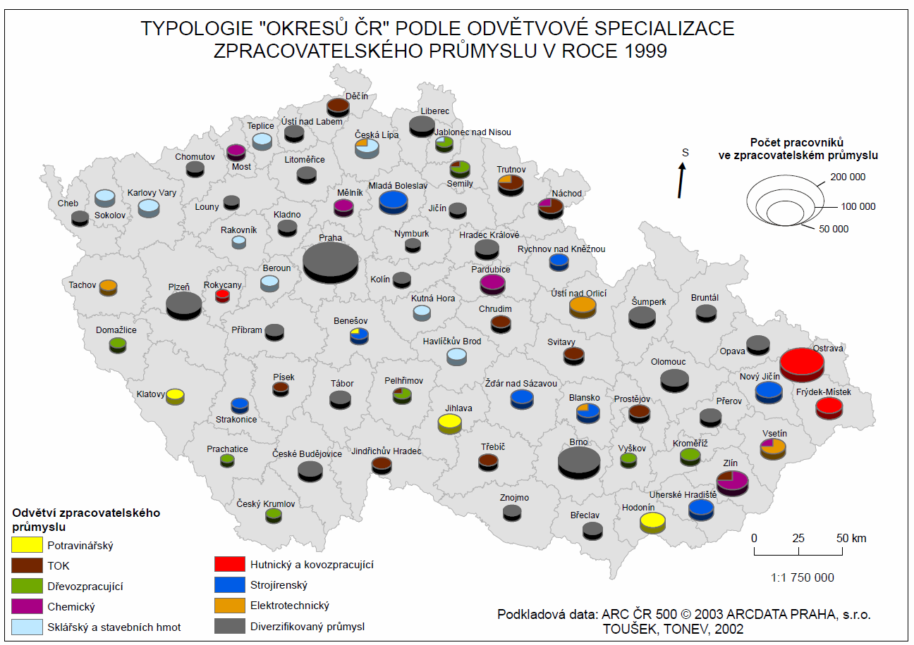

Slide 25
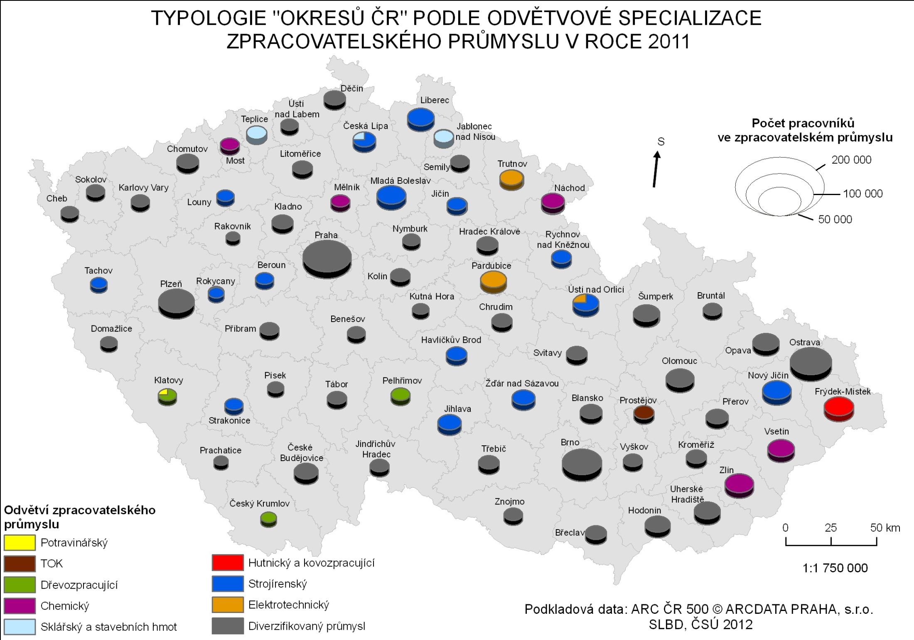

Slide 26
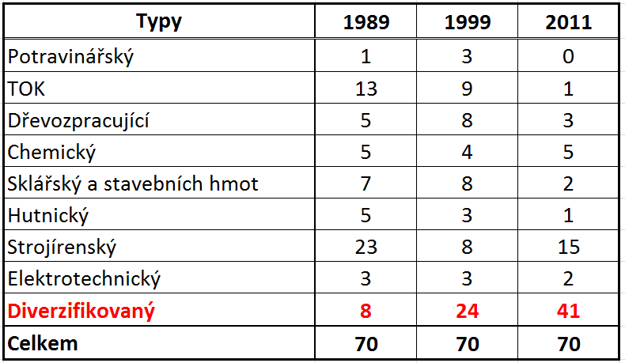
Typologie 1
Typologie „okresů ČR“ podle odvětvové specializace zpracovatelského průmyslu v letech 1989, 1999 a 2011

Slide 27
Typologie 2
Stejný typ v letech 1989, 1999 a 2011
TOK – Prostějov
CH – Mělník, Most
SK – Teplice
H – Frýdek-Místek
ST – Mladá Boleslav, Strakonice, Žďár nad Sázavou, Nový Jičín
DI – Praha, Nymburk, Příbram, České Budějovice, Cheb

